Slide 1
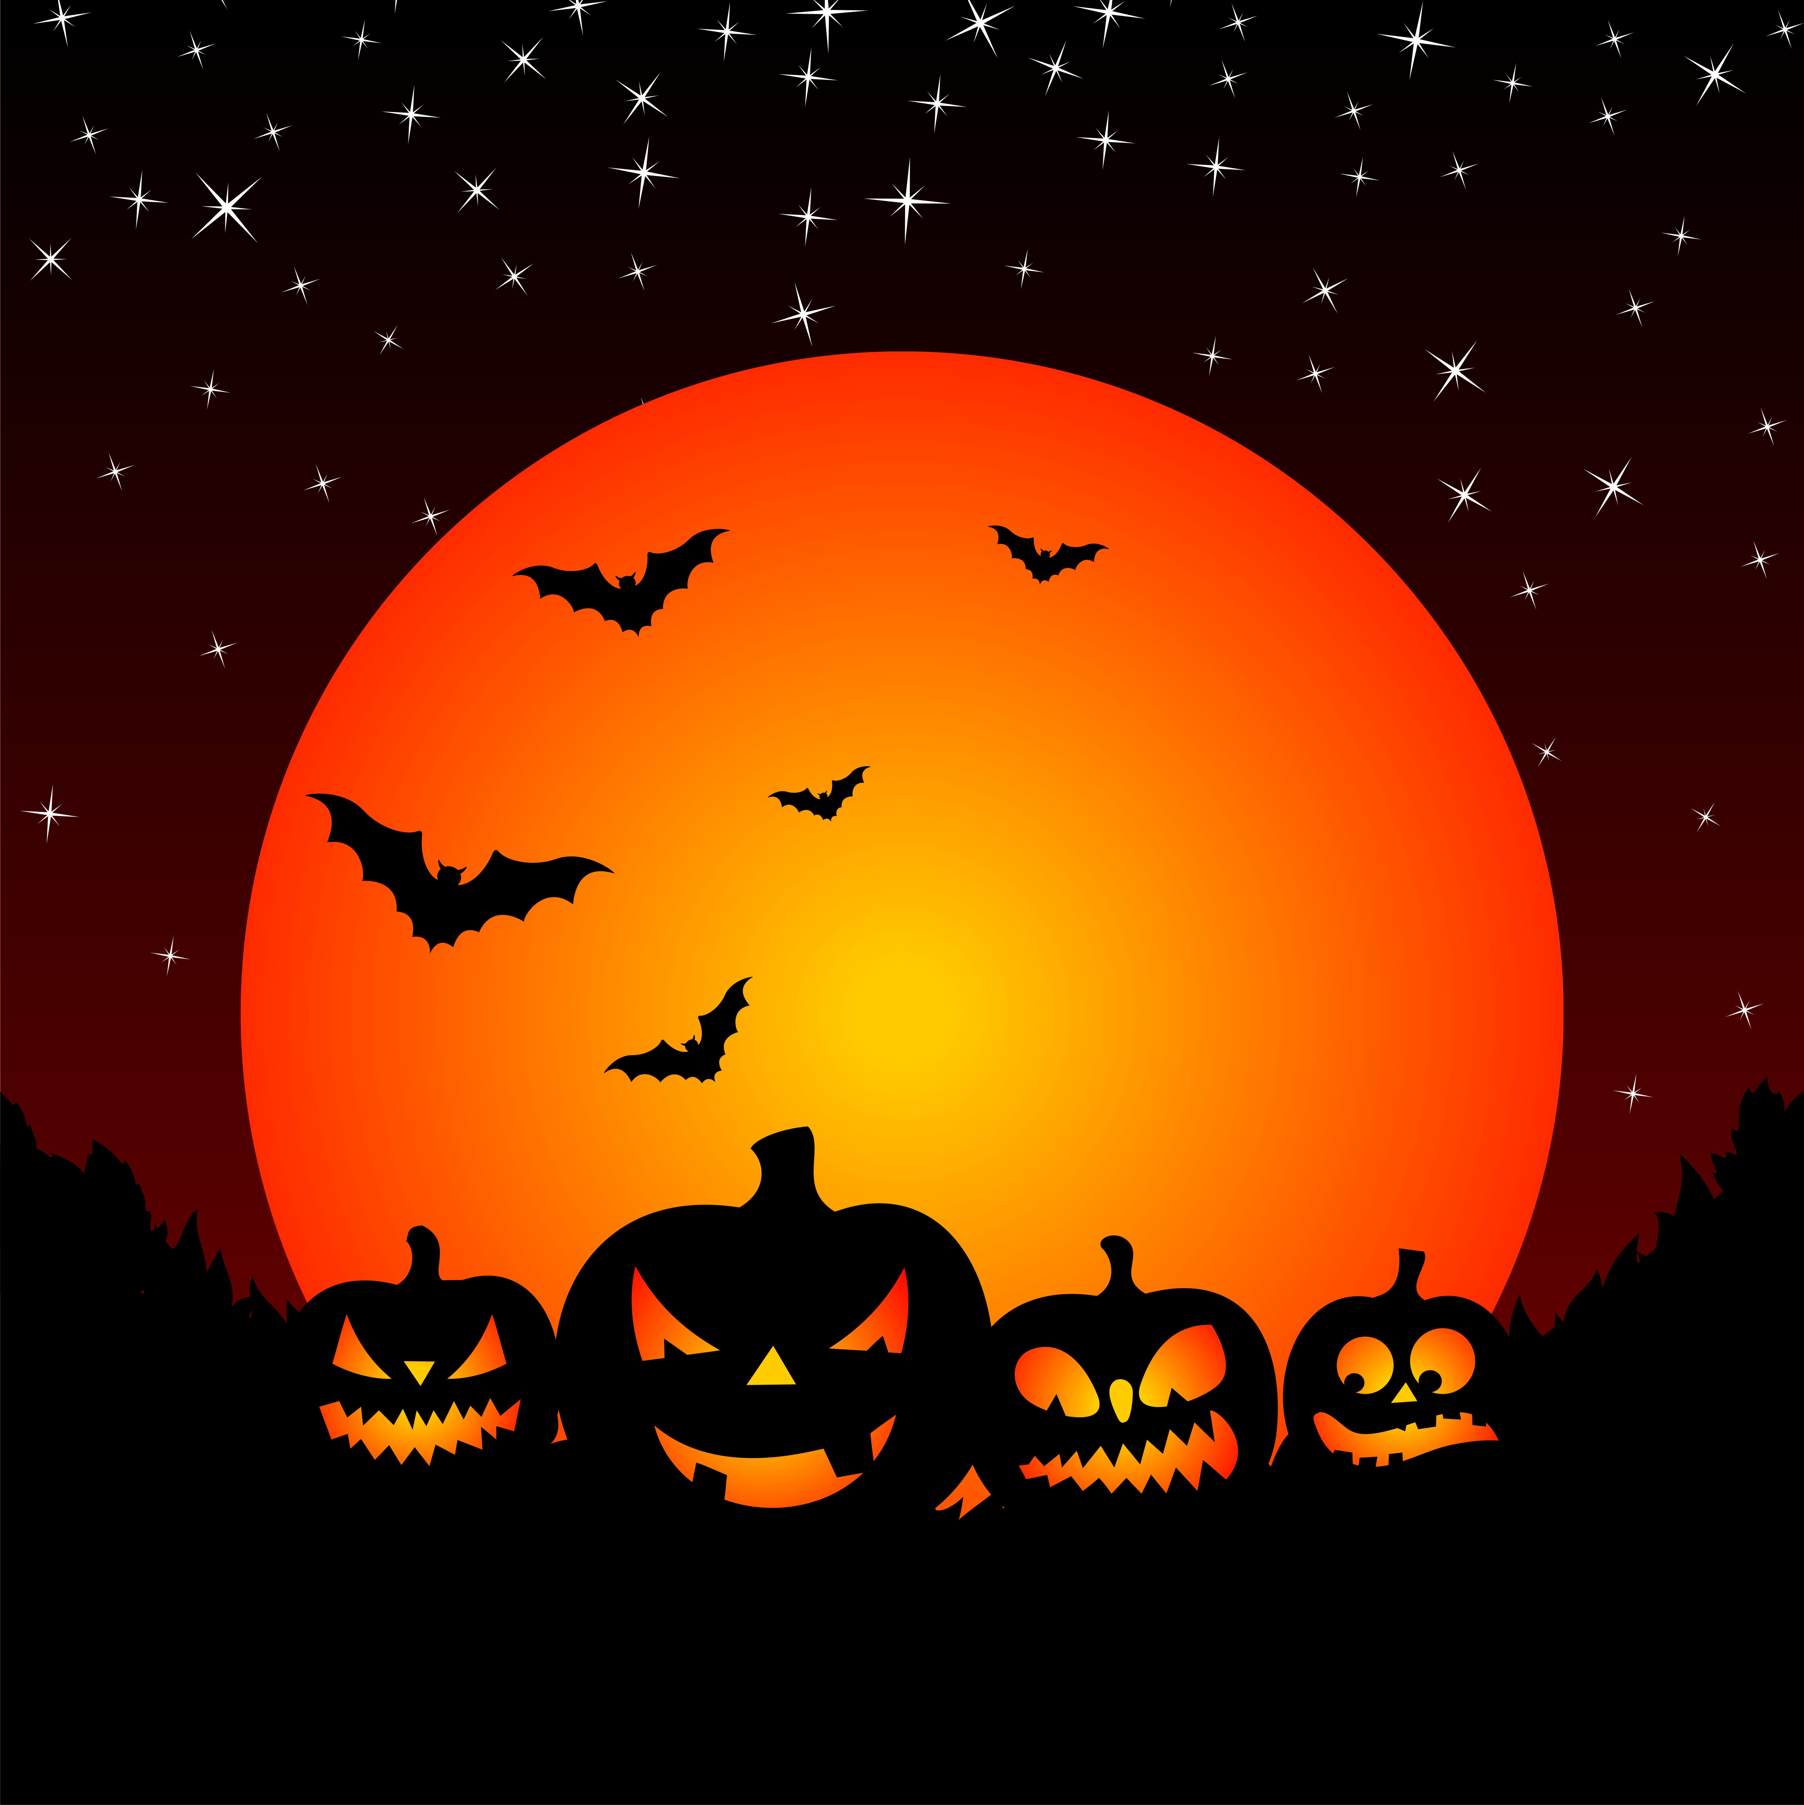
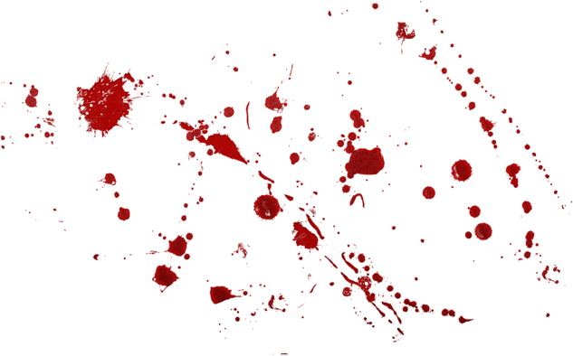
Halloween: Tradições e Origens de uma Festa Popular

Slide 2
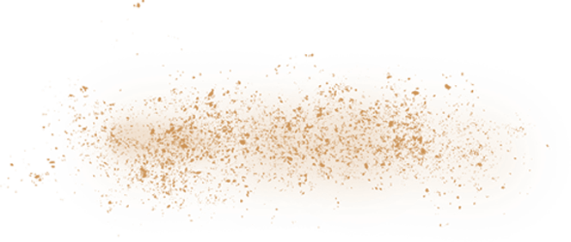
Assuntos Abordados
01
04
Introdução ao Halloween
O Halloween nos Estados Unidos
02
Raízes Celtas e o Festival Samhain
05
O Halloween no Brasil
03
06
Influência Cristã na Evolução do Halloween
Curiosidades sobre o Halloween

Slide 3
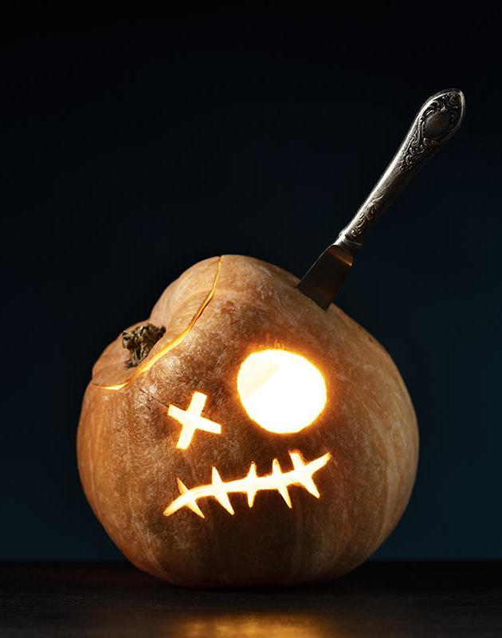
Introdução ao Halloween
Definição do Halloween, também conhecido como Dia das Bruxas no Brasil.
Data de comemoração em 31 de outubro.
Origem da palavra Halloween: "All Hallows Eve"

Slide 4
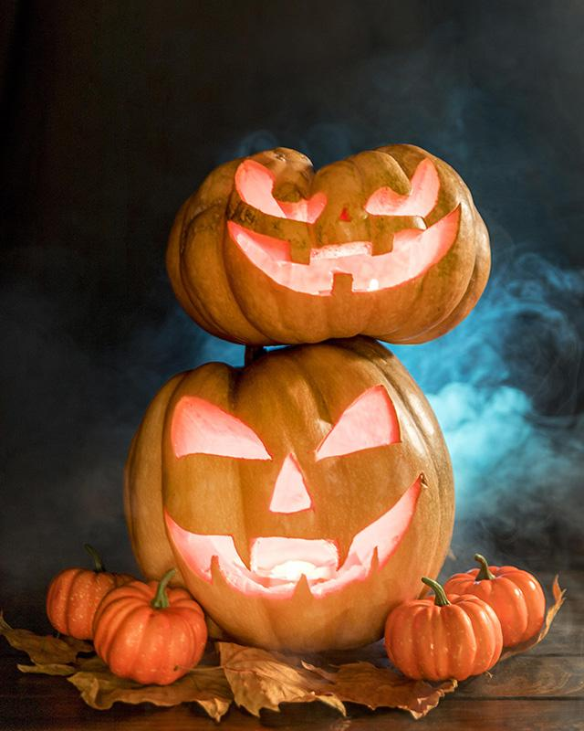
Raízes Celtas e o Festival Samhain
Origens históricas do Halloween remontam aos celtas e ao festival Samhain.
Celebração da colheita e homenagem aos mortos.
Transição de 31 de outubro a 1 de novembro como um momento especial para os celtas.

Slide 5
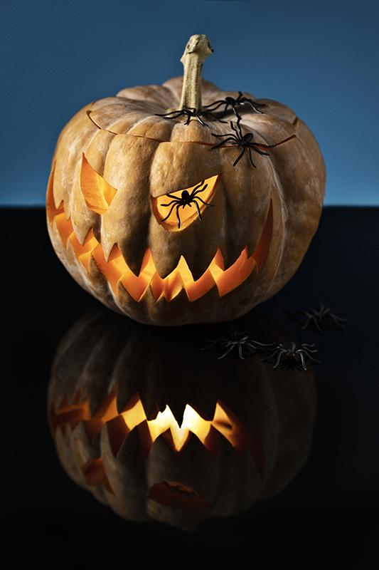
Influência Cristã na Evolução do Halloween
Como o cristianismo influenciou a adaptação do Halloween.
A apropriação de características do Samhain pela Igreja Católica.
O estabelecimento do Dia de Todos os Santos e o Allhallowtide.
Jupiter

Slide 6
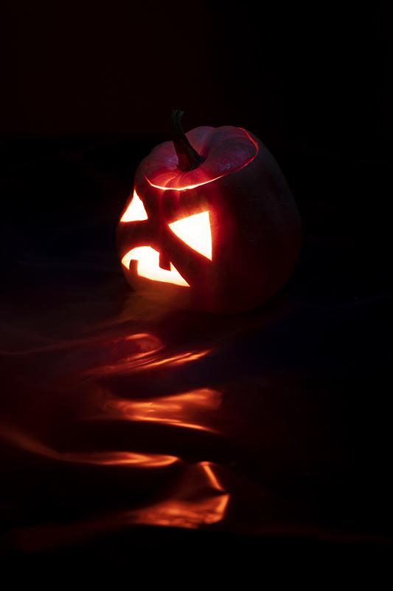
O Halloween nos Estados Unidos
Chegada do Halloween aos EUA no século XIX com a migração de irlandeses.
Transformação em uma das maiores festas dos Estados Unidos.
Estatísticas atuais: cerca de 170 milhões de participantes e bilhões de dólares gastos.

Slide 7
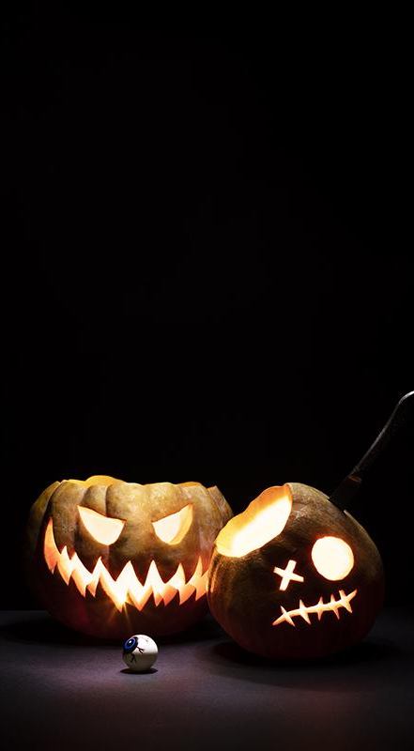
Tradições do Halloween
O conceito de "doces ou travessuras" e seu vínculo com a antiga tradição celta.
O "bolo da alma" e sua conexão com acalmar os espíritos.
Origem da tradição da vela na abóbora e a história de "Jack da Lanterna."

Slide 8
Halloween no Brasil
Crescente popularidade do Halloween no Brasil.
Adoção de tradições norte-americanas, como fantasias e decorações assustadoras.
Práticas comuns, incluindo festas com a brincadeira de "doces ou travessuras."

Slide 9
Curiosidades sobre o Halloween
Stingy Jack e a história das lanternas.
A tradição europeia de "Souling."
Suspensão temporária da tradição de "doces ou travessuras" durante a Segunda Guerra Mundial.
O Halloween como a segunda maior festividade para o comércio norte-americano.
Jupiter

Slide 10
